Slide 1
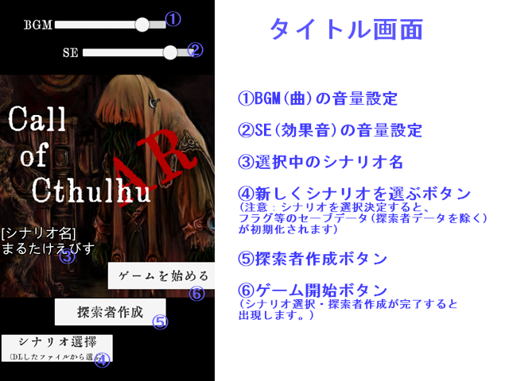

Slide 2
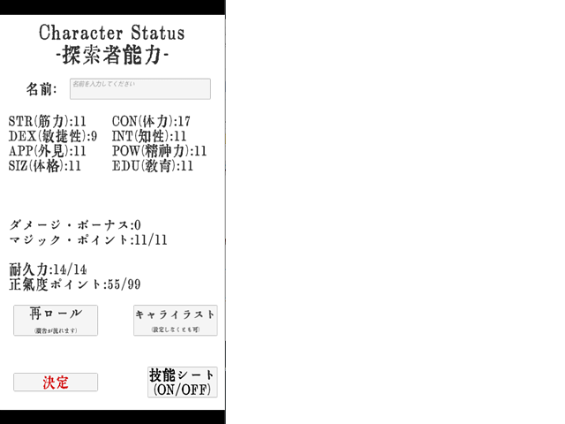
探索者作成
①
①名前入力欄
②再ロール用ボタン
（ここを押すことでステータスは何回でも決め直せます。また、同時にブラウザで広告ページ（永久パピルスのシナリオ集やクトゥルフ神話TRPGルールブックの販売サイト）を開くので、もし良ければそちらも御贔屓に……）
③キャラクターイラスト選択
（キャライラストのpngファイルを選択します。キャラクターシートにキャラ画像が表示されたり、シナリオによってはキャラクター立ち絵がイベント中に表示されることも。面倒なら設定しなくても構いません）
④技能シート
（詳細は次ページ）
⑤キャラクターシートの決定
（決定されたキャラクターは技能ポイントの増減操作ができなくなるので、技能ポイントの分配忘れにご注意ください）
②
③
⑤
④

Slide 3
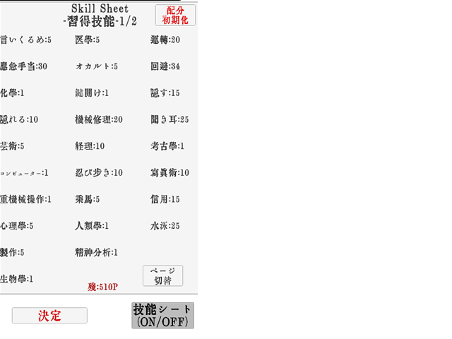
①
技能シート画面
技能シート画面では、技能名をクリックor長押しすると技能にポイントを割り振ることができます。(キャラクター作成時のみ)
ポイントを入れすぎてしまった際は、長押しを続けると分配していない状態にループします。
①配分初期化
配分した技能ポイントを一度リセットします。
②ページ切替
技能シートは２ページあるので、ページを切り替えます。
③残り技能ポイント
未配分の技能ポイントです。この数字が０になるまで技能ポイントを分配できます。
④技能シートボタン
このボタンを押すと技能シート画面を終了します。
⑤決定ボタン
前画面（キャラクターシート画面）の決定ボタンです。この画面からでもキャラクターを決定することは可能です。
②
③
⑤
④

Slide 4
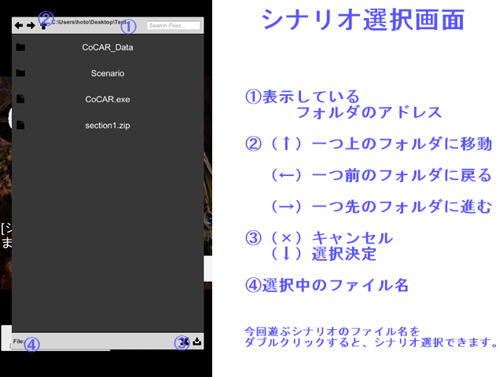
左図のようにファイルブラウザが起動しますので、遊びたいシナリオのファイルを選択します。シナリオのファイル形式はzipです。
※シナリオファイルはユーザーの有志によって作成・配布されています。（永久パピルスのホームページから、シナリオファイル作成ソフトを無料でダウンロードすることができます）
自己責任のうえで信頼できるシナリオ作成者さまのファイルをダウンロードし、遊んでください。

Slide 5
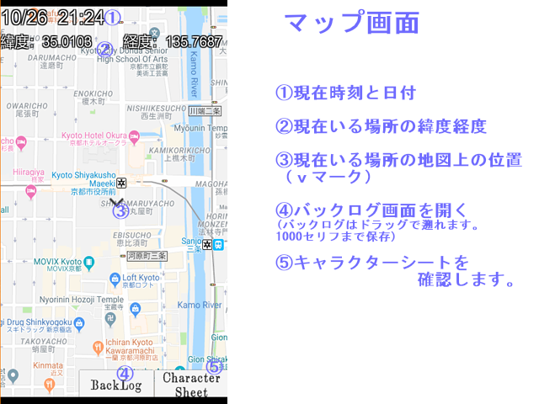

Slide 6
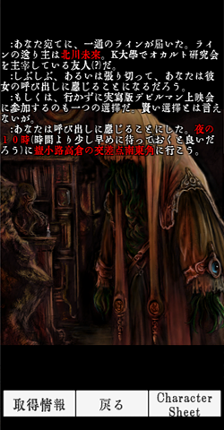
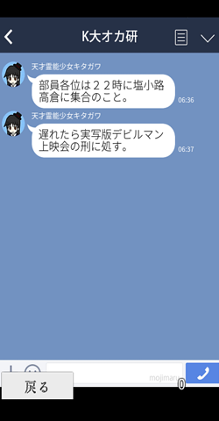
バックログ画面
取得情報画面
バックログ画面
シナリオのバックログを開きます。上下スワイプ（ドラッグ）でテキストを上下させることができます。バックログの最大保存行数（セリフ数）は1000行です。
また、左下の取得情報ボタンをクリック（タップ）すると、ここまでに手に入れたアイテム画像の情報を見ることができます。この画面では左右スワイプで画像を切り替えることができます。
バックログ画面
①取得情報画面を開きます
②キャラクターシートを見ます
③元の画面（マップorシナリオ）に戻ります。
取得情報画面
①現在表示しているアイテム画像の整理番号(取得した順に番号が割り振られます)
②バックログ画面に戻るボタン
①
③
②
②
①

Slide 7
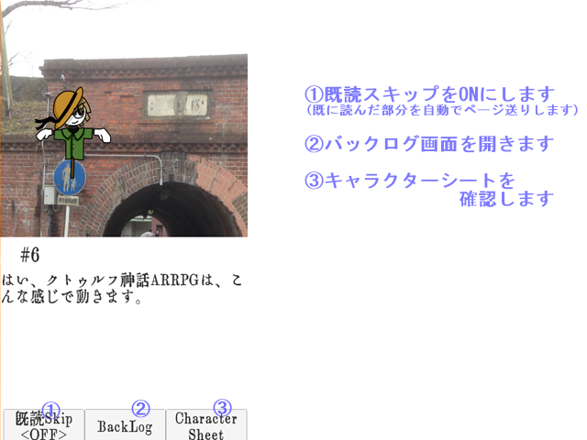
イベント画面

Slide 8
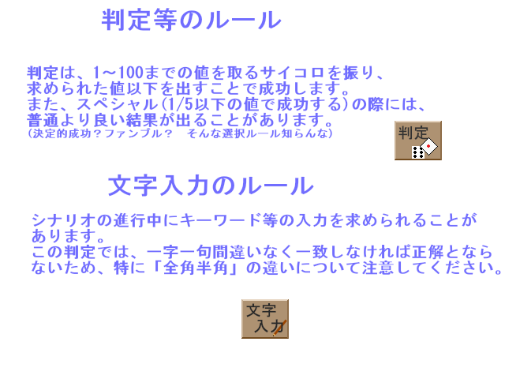

Slide 9
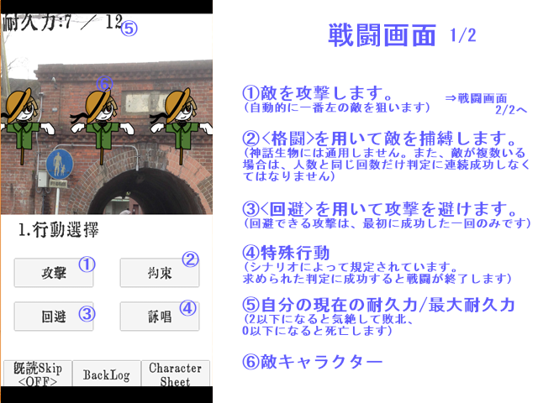

Slide 10
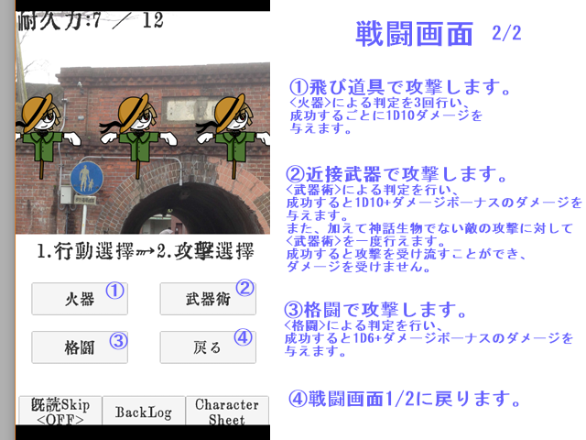

Slide 11
